Slide 1
国潮风通用模板
If architectural style two years ago everybody also in discussion architectural style whether can treat as the product

Slide 2
目录
壹：在此输入题目
叁：在此输入题目
贰：在此输入题目
肆：在此输入题目

Slide 3
第一章
，给你创意和灵感；，给你创意和灵感；，给你创意和灵感；，给你创意和灵感。

Slide 4
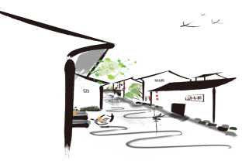
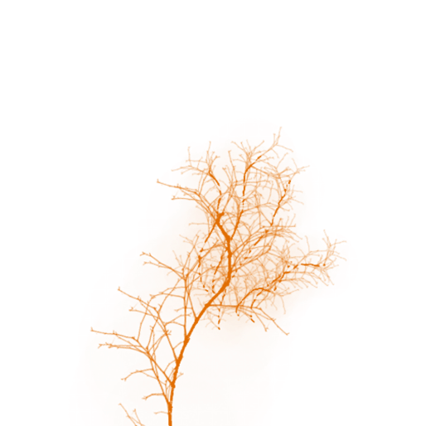
，给你创意和灵感；，给你创意和灵感；
，给你创意和灵感；，给你创意和灵感；
，给你创意和灵感；，给你创意和灵感；
，给你创意和灵感；，给你创意和灵感；
，给你创意和灵感；，给你创意和灵感；
，给你创意和灵感；，给你创意和灵感；

Slide 5
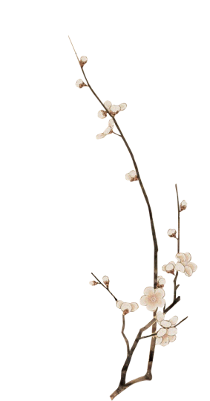
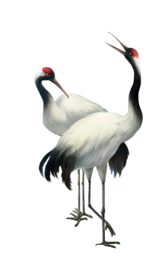
，给你创意和灵感；，给你创意和灵感；，给你创意和灵感；，给你创意和灵感。

Slide 6
，给你创意和灵感；，给你创意和灵感；
，给你创意和灵感；，给你创意和灵感；
，给你创意和灵感；，给你创意和灵感；
，给你创意和灵感；，给你创意和灵感；

Slide 7
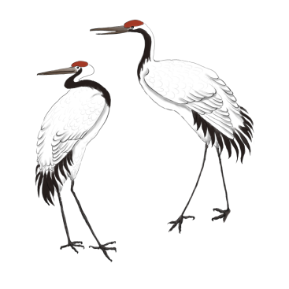
，给你创意和灵感；，给你创意和灵感；，给你创意和灵感；，给你创意和灵感。
，给你创意和灵感；，给你创意和灵感；，给你创意和灵感；，给你创意和灵感。
输入标题

Slide 8
第二章
，给你创意和灵感；，给你创意和灵感；，给你创意和灵感；，给你创意和灵感。

Slide 9
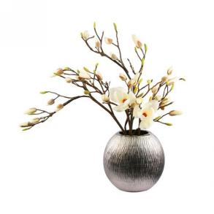
，给你创意和灵感；，给你创意和灵感；，给你创意和灵感；，给你创意和灵感。，给你创意和灵感；，给你创意和灵感；，给你创意和灵感；，给你创意和灵感。
摄 图 网

Slide 10
，给你创意和灵感；，给你创意和灵感；
，给你创意和灵感；，给你创意和灵感；，给你创意和灵感；，给你创意和灵感；
，给你创意和灵感；，给你创意和灵感；
，给你创意和灵感；，给你创意和灵感；
，给你创意和灵感；，给你创意和灵感；

Slide 11
，给你创意和灵感；，给你创意和灵感；，给你创意和灵感；，给你创意和灵感。，给你创意和灵感；，给你创意和灵感；，给你创意和灵感；，给你创意和灵感。
，给你创意和灵感；，给你创意和灵感；
，给你创意和灵感；，给你创意和灵感；
，给你创意和灵感；，给你创意和灵感；
，给你创意和灵感；，给你创意和灵感；

Slide 12
，给你创意和灵感；，给你创意和灵感；，给你创意和灵感；，给你创意和灵感。，给你创意和灵感；，给你创意和灵感；，给你创意和灵感；，给你创意和灵感。，给你创意和灵感；，给你创意和灵感；，给你创意和灵感；，给你创意和灵感。

Slide 13
第三章
，给你创意和灵感；，给你创意和灵感；，给你创意和灵感；，给你创意和灵感。

Slide 14
好客模板
，给你创意和灵感；，给你创意和灵感；，给你创意和灵感；，给你创意和灵感。，给你创意和灵感；，给你创意和灵感；

Slide 15
，给你创意和灵感；，给你创意和灵感；
，给你创意和灵感；，给你创意和灵感；
，给你创意和灵感；，给你创意和灵感；
，给你创意和灵感；，给你创意和灵感；

Slide 16
输
入
主
题
，给你创意和灵感；，给你创意和灵感；，给你创意和灵感；，给你创意和灵感；，给你创意和灵感；，给你创意和灵感；，给你创意和灵感；
，给你创意和灵感；，给你创意和灵感；，给你创意和灵感；，给你创意和灵感；，给你创意和灵感；，给你创意和灵感；，给你创意和灵感；

Slide 17
摄制组主要成员
，给你创意和灵感；，给你创意和灵感；，给你创意和灵感；，给你创意和灵感；，给你创意和灵感；，给你创意和灵感；
，给你创意和灵感；，给你创意和灵感；，给你创意和灵感；，给你创意和灵感；，给你创意和灵感；，给你创意和灵感；
，给你创意和灵感；，给你创意和灵感；，给你创意和灵感；，给你创意和灵感；

Slide 18
，给你创意和灵感；
，给你创意和灵感；
，给你创意和灵感；

Slide 19
第四章
，给你创意和灵感；，给你创意和灵感；，给你创意和灵感；，给你创意和灵感。

Slide 20
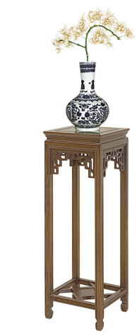
，给你创意和灵感；，给你创意和灵感；，给你创意和灵感；，给你创意和灵感。
，给你创意和灵感；，给你创意和灵感；，给你创意和灵感；，给你创意和灵感。
输入标题

Slide 21
，给你创意和灵感；，给你创意和灵感；，给你创意和灵感；，给你创意和灵感；，给你创意和灵感；，给你创意和灵感；，给你创意和灵感；，给你创意和灵感；，给你创意和灵感；，给你创意和灵感；，给你创意和灵感；，给你创意和灵感；
，给你创意和灵感；

Slide 22
，给你创意和灵感；，给你创意和灵感；，给你创意和灵感；
，给你创意和灵感；，给你创意和灵感；，给你创意和灵感；

Slide 23
请输入您的内容
，给你创意和灵感；，给你创意和灵感；，给你创意和灵感；，给你创意和灵感；，给你创意和灵感；，给你创意和灵感；
，给你创意和灵感；，给你创意和灵感；，给你创意和灵感；，给你创意和灵感；，给你创意和灵感；，给你创意和灵感；

Slide 24
感谢您的聆听！
If architectural style two years ago everybody also in discussion architectural style whether can treat as the product

